Slide 1
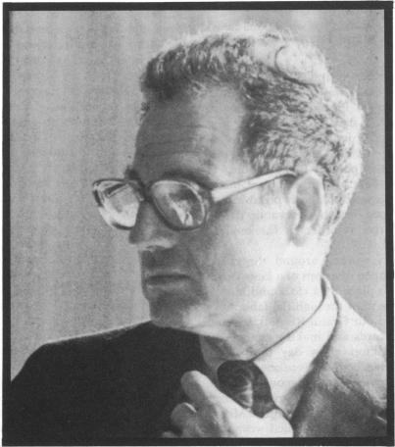
CHARLES B.
FERSTER
Recuerdos personales de B.F. Skinner
Jaime Ernesto Vargas Mendoza
Asociación Oaxaqueña de Psicología A. C.
2012

Slide 2
Durante cinco años y medio Charlie Ferster y yo trabajamos juntos en las investigaciones reportadas en nuestro libro “Schedules of Reinforcement” (1957). Fue una colaboración cercana a lo perfecto y sin duda, el punto más alto en mi vida como científico conductual.
Charlie publicó la manera en la que él lo vivió hace más de 10 años (Ferster, 1970). Yo lo estoy haciendo como parte del volumen concluyente de mi autobiografía, que aún no termino y que él no podrá ver, por más de que yo me esforcé para que le echara un vistazo.
En el otoño de 1949 (curiosamente, Charlie puso que en 1950) estaba claro que yo podía contar con un investigador asociado y entonces me apoyé en Fred Keller para que me recomendara a alguien. Él sugirió que fuera Charlie, quien se presentó a una entrevista en la que de inmediato nos pusimos de acuerdo. Empezaría el primero de Febrero de 1950, aunque él no tenía todavía su Doctorado de Columbia, que obtuvo en el mes de Junio de ese mismo año.

Slide 3
Un año después le escribí a Fred diciendo: “Nuestra investigación va avanzando. Charles Ferster ha trabajado de maravilla. Como no queriendo, ha mejorado el diseño de la mayor parte del equipo. También ha sabido manejar al personal de manera que ahora los experimentos se realizan sin tener que capacitar a nadie. Me ha resultado muy bien delegarle por completo el diseño de los experimentos. Hemos producido materiales para empezar a escribir una larga monografía sobre reforzamiento intermitente, que es un tema en el que quiero trabajar con él.”
Parte del equipo era un registro acumulativo mejorado al que le pusimos piezas de una máquina de escribir y que sirvió para ayudar a Ralph Gerbrands en el diseño del estilo moderno que ahora tienen los registros acumulativos.
Nuestro laboratorio trabajaba como maquinita. Cada mañana dábamos nuestro Gran Rodeo revisando los registros acumulativos y haciendo cambios en los programas. Casi diario encontrábamos sorpresas. Los programas múltiples eran una de ellas y a veces algunos de nuestros pichones daban ejecuciones apropiadas bajo control de estímulo de hasta nueve diferentes componentes.

Slide 4
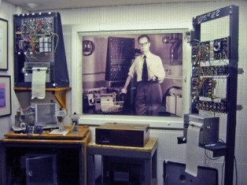

Slide 5
Los programas mixtos eran otra. Nos equivocamos con lo que esperábamos de la contingencia de disponibilidad limitada, pero los resultados fueron inquietantes. Añadimos un reloj al proyectar una línea en la llave que cambiaba de tamaño de acuerdo al tiempo que transcurría desde el último reforzamiento, nuevamente con resultados dramáticos sorpresivos.
De nuevo escribí a Fred Keller: “Aunque no siempre estamos de acuerdo sobre lo que deberíamos hacer en seguida o sobre el resultado esperado de un experimento, siempre hemos trabajado respetando la opinión del otro. Él ha sido muy generoso con su tiempo para los estudiantes graduados y sin duda es responsable de mucha de la eficiencia técnica de la investigación actual en este laboratorio. Su influencia también se ha sentido en varias instituciones vecinas”.
Ha veces hacíamos trabajo Baconiano. En grandes tiras de papel dibujábamos tablas con programas de reforzamiento con relojes o contadores, con razones fijas o variables, con dos o más programas corriendo simultáneamente o en sucesión, correlacionados o no con colores en las llaves, etc. Buscábamos una amplia cobertura sistemática. Si adicionábamos un drh en un programa VI con buenos resultados, era el momento de adicionarlo a un FI y así.

Slide 6
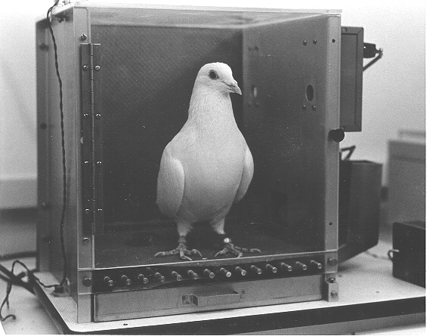
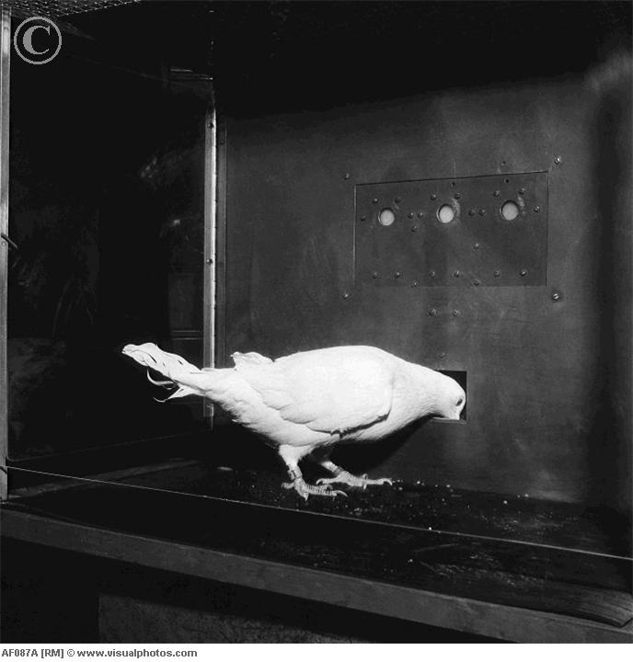
En otros momentos nuestro trabajo era Galileano, teníamos una teoría. A menos que nuestro pichones tuvieran percepción extra sensorial (posibilidad que desechábamos), su único contacto con el equipo programador se daba en el momento del reforzamiento.
Pero, diversos estímulos podrían estar actuando en ese momento, lecturas en un espidómetro (que indicaba la tasa de respuesta del ave), de un reloj (indicando que había pasado cierto tiempo desde el reforzador anterior) y de un contador (indicando el número de respuestas emitidas desde el último reforzamiento). Nosotros diseñamos nuestros experimentos dándole una oportunidad a estos estímulos para que se conociera su presencia.

Slide 7
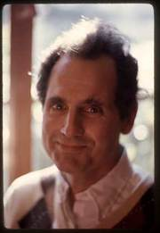
Siempre es difícil para el más joven colaborador que pueda recibir el crédito apropiado a su trabajo. Cuando yo pude reportar una buena parte de nuestro trabajo en el Congreso Internacional de Estocolmo durante 1951, dije que “El Doctor Charles B. Ferster había sido el principal investigador”. No obstante dejé mi escrito, el que fue publicado con un solo autor y, por supuesto, yo recibí todo el crédito.
Esperando corregir esto quise sorprender a Charlie e hice un cambio de último momento en la autoría del libro Schedules of Reinforcement. Solo cuando él recibió la primera copia supo que el libro era “por Ferster y Skinner”. Poca gente ha contribuido tanto en el análisis experimental de la conducta.

